Slide 1
Historische Persönlichkeiten als Charaktere in Videospielen
Sonja Mauersberger
15MIM

Slide 2
Fragestellung
Welche historischen Persönlichkeiten finden in japanischen Videospielen Erwähnung?
Einschränkung:
Nur exklusive Spiele für Playstation 2 (Konsole)
Spiele von japanischen Publishern

Slide 3
Vorgehen
Antwort
Validierung
Rohdaten
Ergebnisse
Daten-
aufbereitung
SPARQL-Abfrage
Daten
Triple Store
(Stardog)
Tripel in RDF-Format

Slide 4
Daten-Beschaffung/Aufberitung
Daten-Quellen:
Historische Persönlichkeiten: geboren.am (HTML)
Videospiele: List of Every Video Game Ever von Data_Baser (Text-Datei)
Videospiel-Charaktere: wikia.com (HTML)
Verknüpfung/Schreibweisen: Dbpedia (RDF)
Publisher: wikipedia (HTML)
Daten beschaffen (Download, Parsen von Internetseiten)
Vorsortierung/Filterung der Daten
Informationen vereinheitlichen

Slide 5
Triple
Spielcharaktere (Bsp.):
Shadow Hearts: Covenant
hascharackter
Rasputin
Publisher (Bsp.):
Aruze
veroeffentlicht
Shadow Hearts: Covenant
Personen (Bsp.):
Grigori Rasputin
ist
Historische Person

Slide 6
RDF-Beispiel
<rdf:Spiel rdf:about="http://shadowhearts.wikia.com/...">
<rdfs:label xml:lang="de">Shadow Hearts:Covenant
</rdfs:label>
<dbp:hascharakter>
<rdf:Charakter rdf:about=
"http://shadowhearts.wikia.com/wiki/Rasputin">
<dbp:name>Rasputin
</dbp:name>
</rdf:Charakter>
</dbp:hascharakter>
</rdf:Spiel>
Shadow Hearts: Covenant
Rasputin
hascharackter

Slide 7
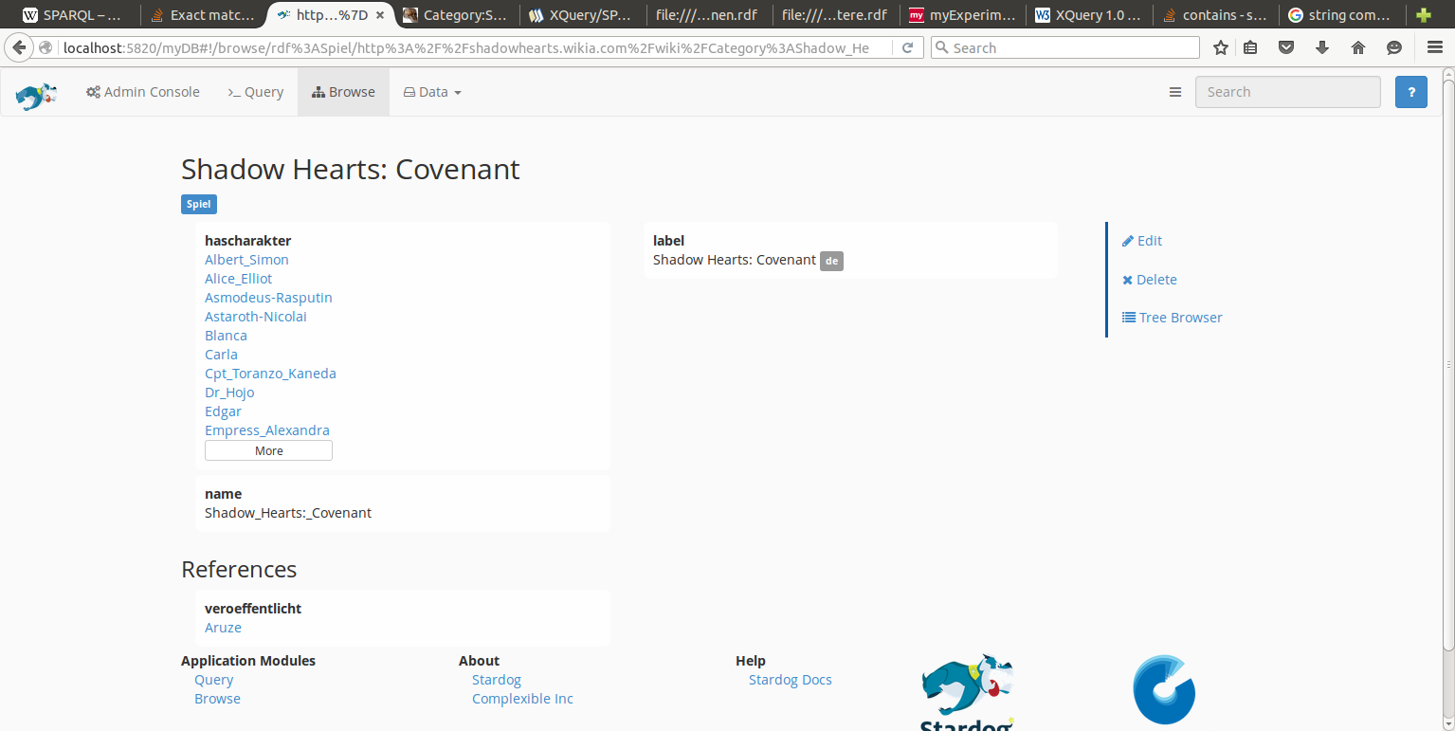

Triplestore
SPARQL - Anfrage
Daten

Slide 8
SparQL-Abfrage
PREFIX dbp: <http://dbpedia.org/property/>
SELECT *
WHERE { ?Namen rdf:type rdf:Namen.
?Namen dbp:name ?string1.
?Charakter rdf:type rdf:Charakter.
?Charakter dbp:name ?string2.
Filter(contains(?string1,?string2))
}

Slide 9
Ergebnis/ Validierung
Namen | string1 | Charakter | string2
http://geboren.am/person/... | Edgar Rice Burroughs | http://shadowhearts.wikia.com/... | Edgar
http://geboren.am/person/... | Ernest Rutherford | http://shadowhearts.wikia.com/... | Ernest
http://geboren.am/person/... | John Rawls | http://shadowhearts.wikia.com/... | John
http://geboren.am/person/... | John D. Rockefeller | http://shadowhearts.wikia.com/... | John
http://geboren.am/person/... | John August Roebling | http://shadowhearts.wikia.com/... | John
http://geboren.am/person/... | Grigori Rasputin | http://shadowhearts.wikia.com/... | Rasputin
1. Name prüfen
2. Kontext nachlesen

Slide 10
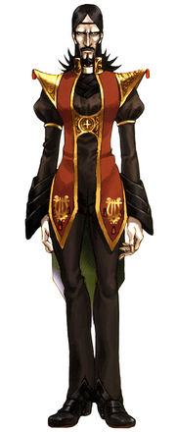
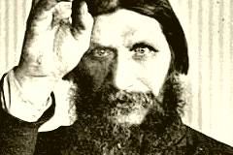
Ergebnisse
Grigori Rasputin
historische Persönlichkeit
Figur in Shadow Hearts: Covenant
Bilder:
http://geboren.am/person/grigori-rasputin
http://shadowhearts.wikia.com/wiki/Rasputin

Slide 11
Aktuelle Probleme
Namen historischer Personen zu Charakternamen zuordnen
Unterschiedliche Schreibweisen/Sprachen
Weglassen von Namensteilen (zweiter Vorname, Titel…)
Uneindeutigkeit von Namen -> macht nachträgliches Verifizieren über Background nötig
z.B. „Anastasia Romanowa“ bei geboren.am
„Princess Anastasia Romanov“ bei Shadow Hearts: Covernant
Bisher noch kleine Datenbank

